Slide 1
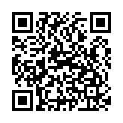
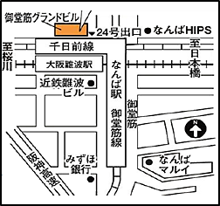
ﾊﾛｰﾜｰｸﾌﾟﾗｻﾞ難波 応募書類作成ｾﾐﾅｰ
場 所
ハローワークプラザ難波 セミナールーム
7月
ハローワークカードまたは受付票、筆記用具
持ち物
お願い
以下の症状がある方は当日の参加をお控えください。
・３７．５℃以上の発熱がある方
・倦怠感がある方
・咳や喉の痛みなどの風邪の症状がある方
ハローワークプラザ難波の受付またはお電話にて お申込みください。
ハローワークプラザ難波 TEL 06-6214-9200
※申し込み後に不都合となった場合は、必ずキャンセルのご連絡をお願いします。
申込方法
【ご注意】本セミナーを受講される方は、セミナー終了後10分程度で窓口にて施設案内等を行いますので、ご了承のうえ、お申し込みください。
応募書類作成セミナー
8日（火） １４：００～１5：0０
定員24名
履歴書・職務経歴書の書き方についてお伝えします。企業が求める人物像を意識した書類を作りましょう。
【内容】
・応募書類作成のポイント
・送付時のマナー など
※受講にはハローワークでの求職登録が必要です。※開場は13時45分からです。セミナー開始５分前にはご着席をお願いします。
ハローワークプラザ難波・大阪マザーズハローワーク
〒542-0076 大阪市中央区難波２－２－３ 御堂筋グランドビル４階
☎：06-6214-9200
ホームページ（右の２次元バーコードからご覧ください）
https://jsite.mhlw.go.jp/osaka-hellowork/kanren/namba.html
【ご利用時間】
（大阪マザーズハローワークは土曜日閉庁しております。）
・大阪マザ－ズハローワーク
・ハローワークプラザ難波
交通アクセス
Osaka Metroなんば駅
近鉄・阪神線
大阪難波駅
24号出口直結の
御堂筋グランド
ビル４階です。
10:00～18:30（月～金）
10:00～17:00（第１・第３土）
【上記以外の土・日・休祝日・年末年始休み】

